Slide 1
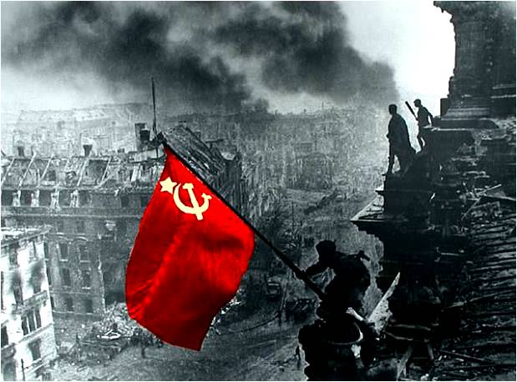
«Живые павшим обязаны вечно!
Имя ваше бессмертно, память о
Вас переживет века».
Автор работы Голиков Кирилл

Slide 2
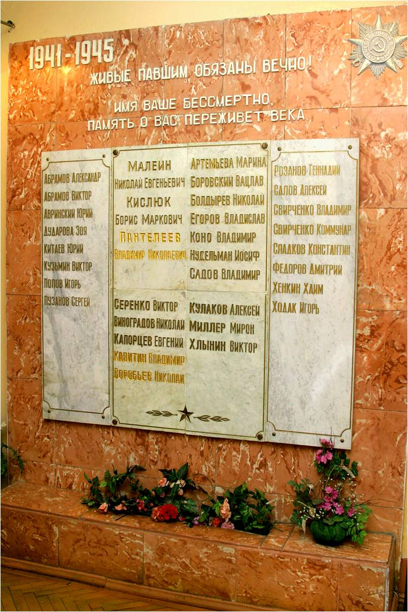
«Кто они, кем они были, о чем мечтали, где воевали и как погибли, защищая нас, нынешних учеников 45-ой?»
В коридоре
первого этажа
школы установлена
мемориальная
доска. На сером
мраморе золотыми
буквами выбиты
имена воспитанников школы, погибших
на фронтах Великой Отечественной войны

Slide 3
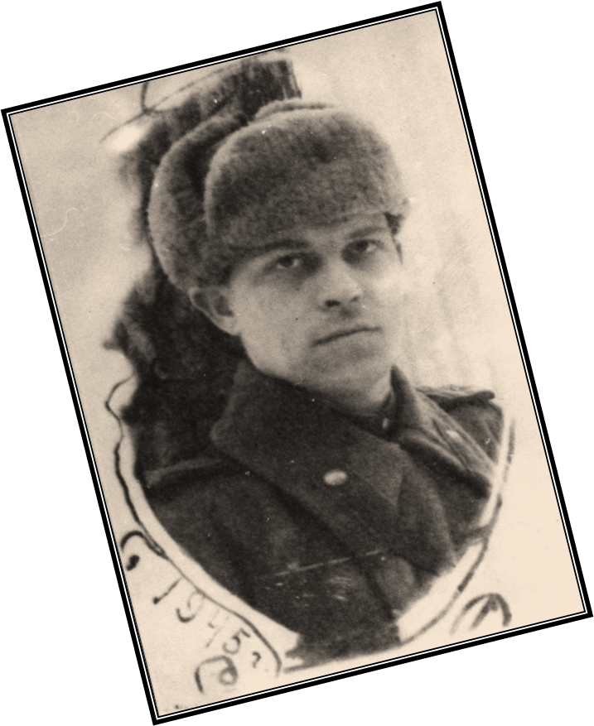
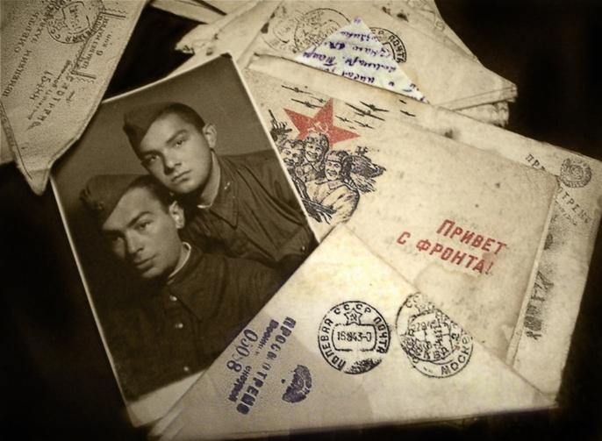
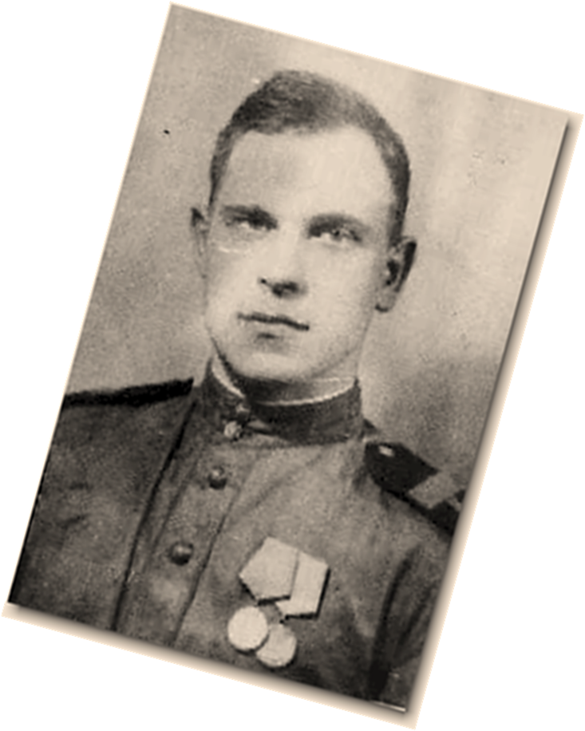
Александр
Абрамов
10 февраля 1945 года.
«Здравствуй, дорогая мама!
Шлю привет из Восточной Пруссии
и горячо тебя целую!
Твое письмо я получил вчера
и очень был обрадован. Я жив,
здоров, того же и вам желаю.
Участвовал в боях за город Эльбинг.
Отразили крупную контратаку
немецких танков – почти все подбили.
Прошел всю Польшу и большую
часть Пруссии… почти до
Балтийского моря.
Окружили всю восточную Пруссию».

Slide 4

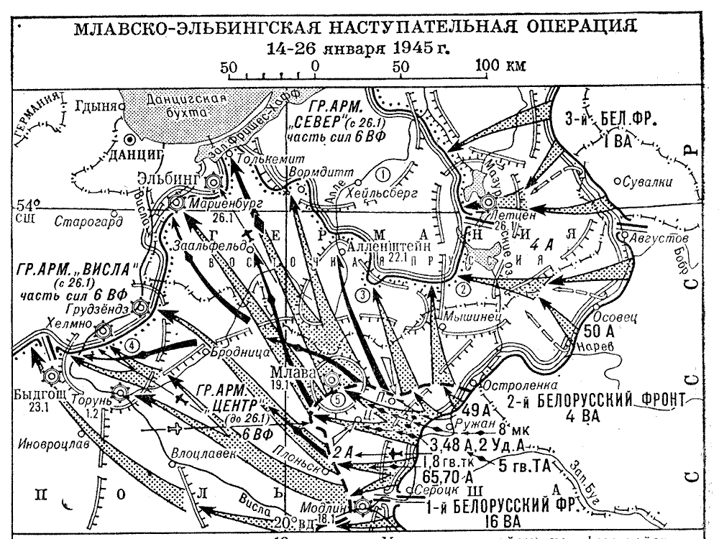
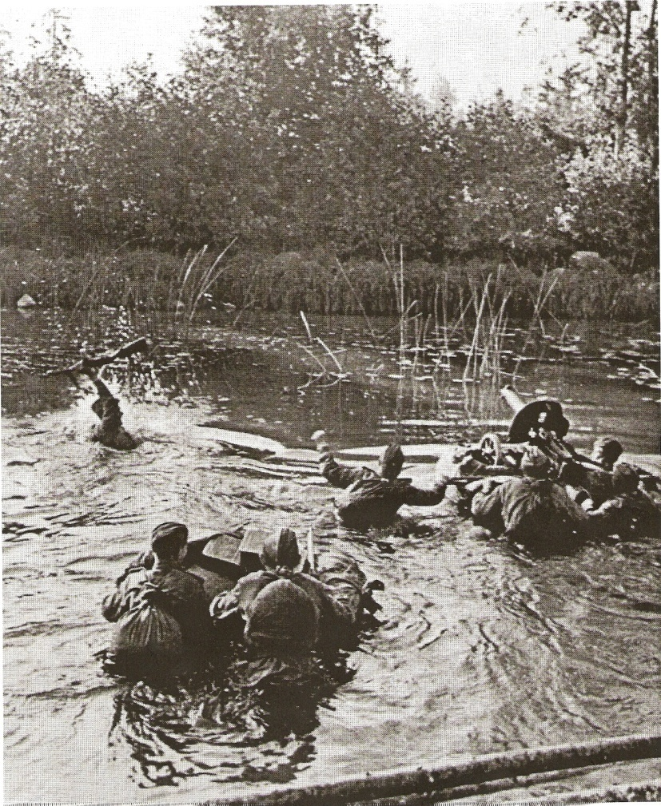
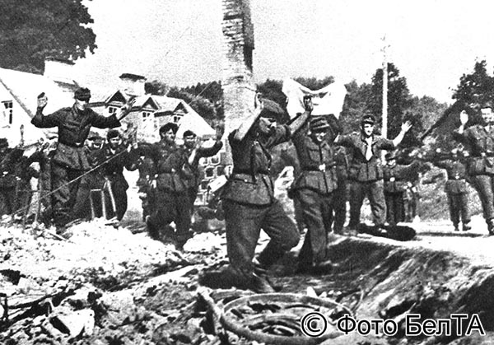
Операция по освобождению польских земель началась в январе 1945 года. Исходным рубежом наступления была Висла.
10.02.1945 г. Эльбинг. Освобождение.

Slide 5
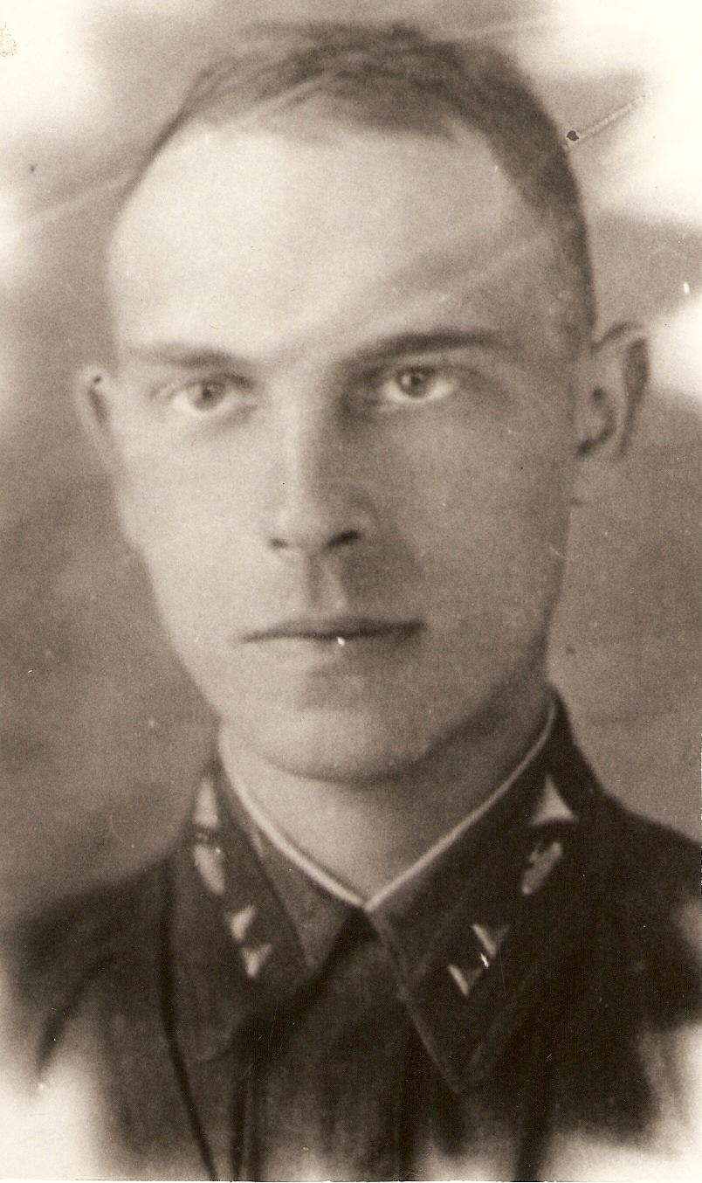
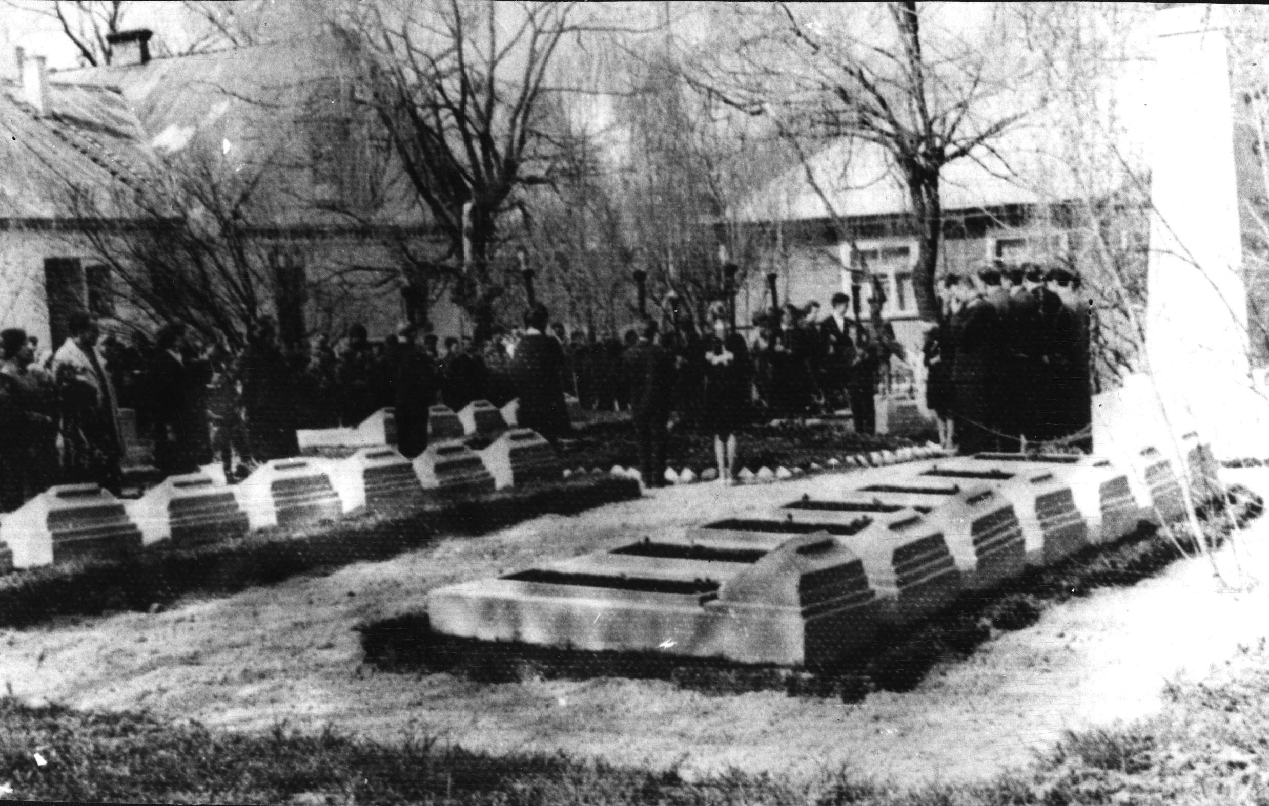
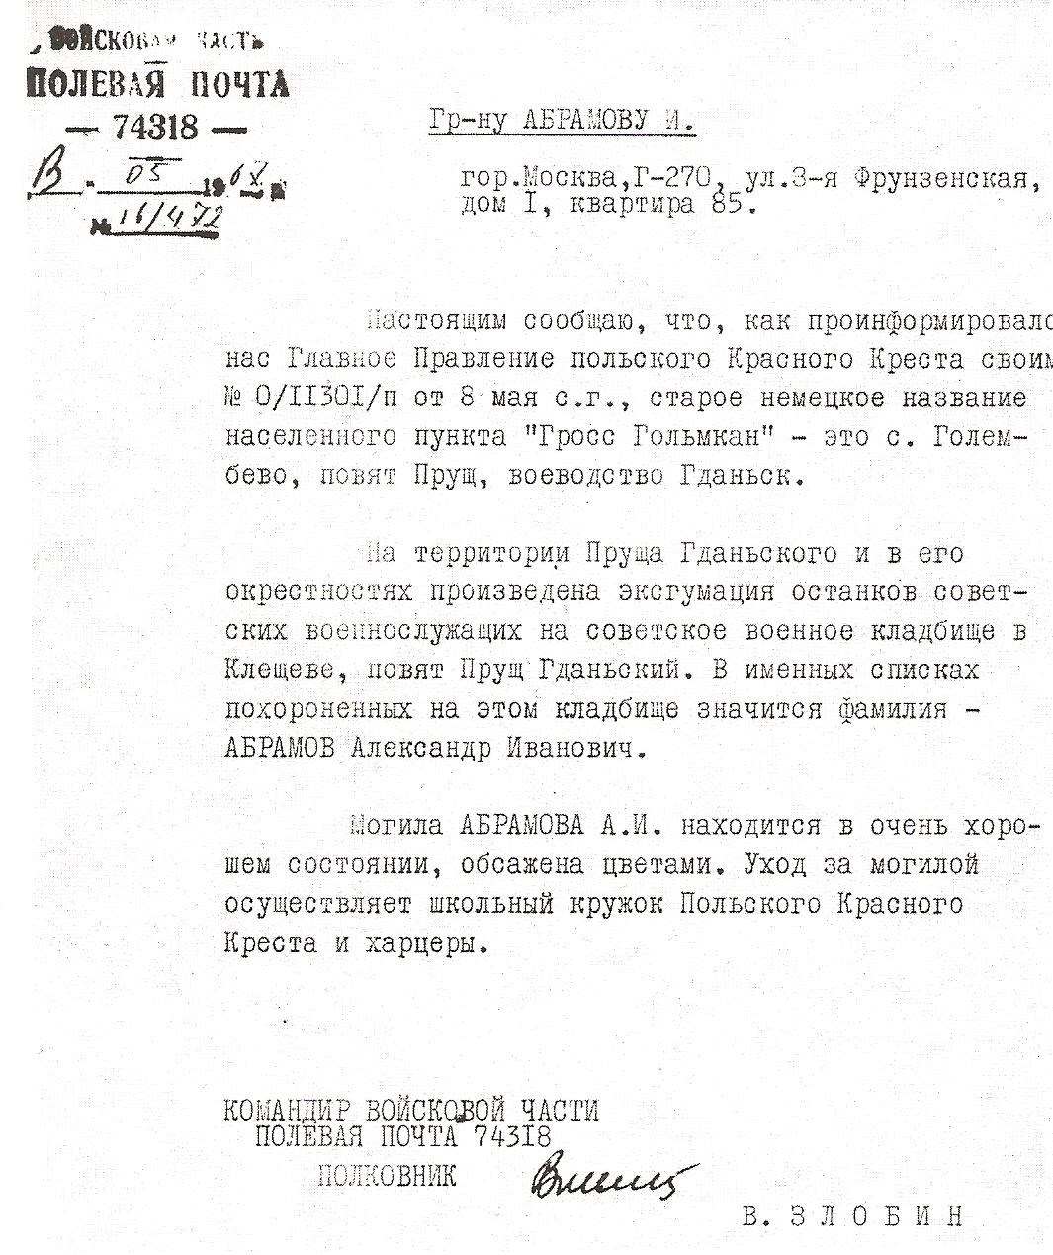


Абрамов Александр окончил школу в 1938 году. Был призван в Красную Армию. Участвовал в Финской войне.
Прошел всю Великую Отечественную войну с боями.
Погиб 13 марта 1945 года у населенного пункта Гросс Гольмкан.

Slide 6
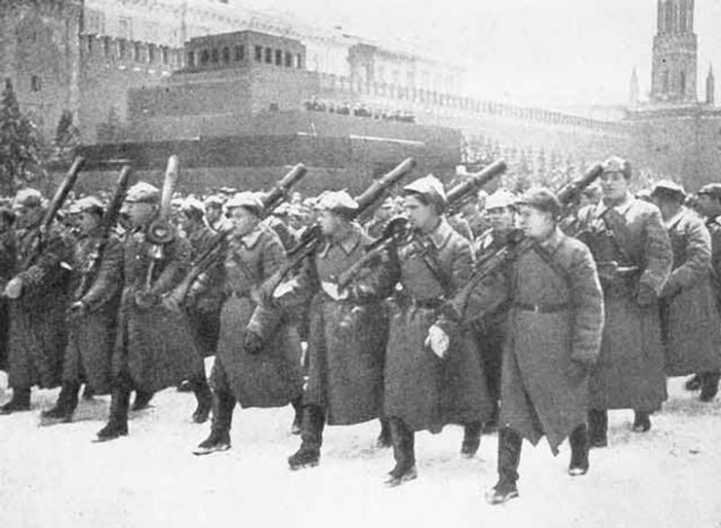
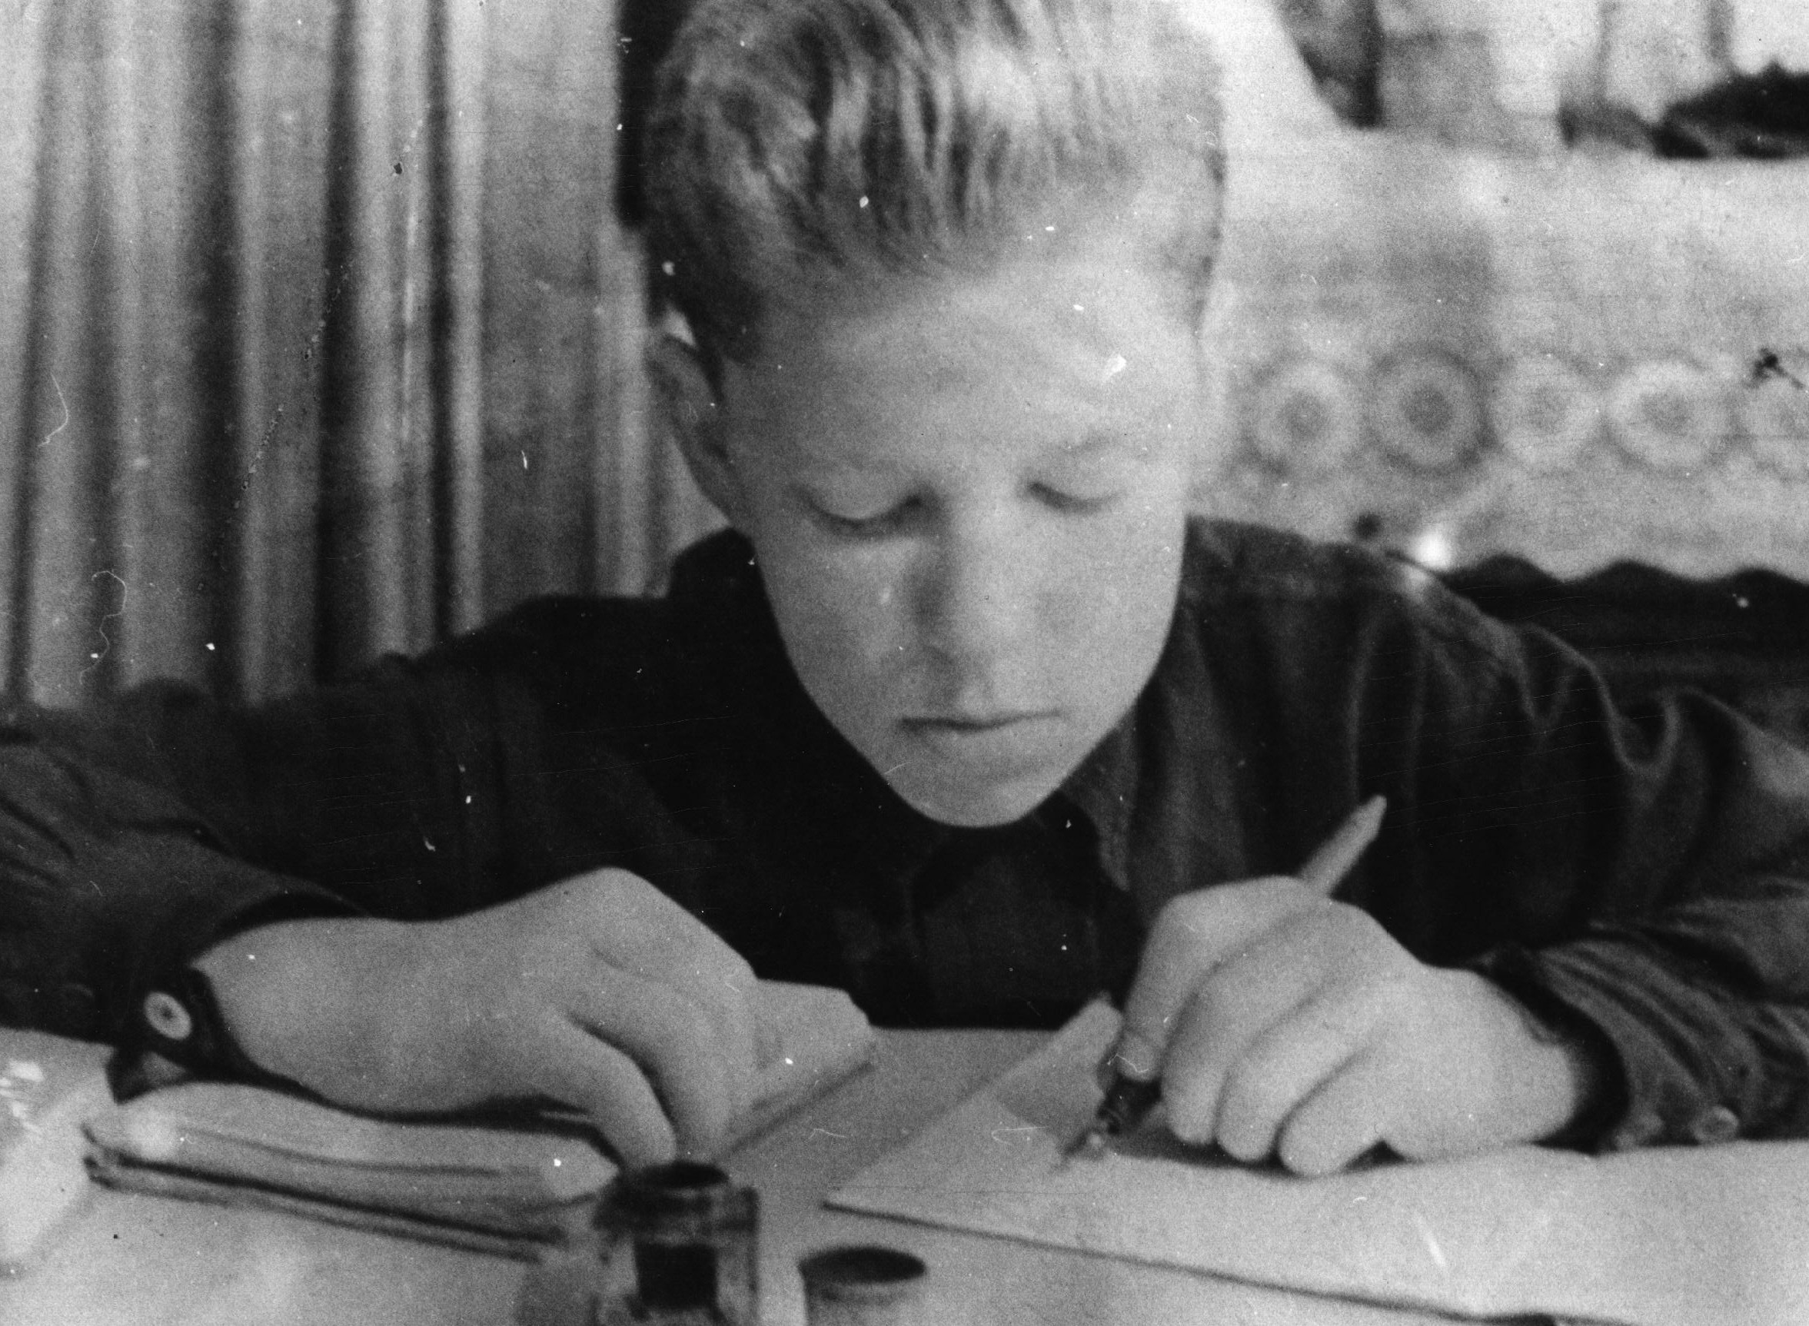
Виктор Абрамов
В 1940-ом году окончил 7 классов. В ноябре 1943 года добровольцем вступил в ряды Красной Армии.

Slide 7
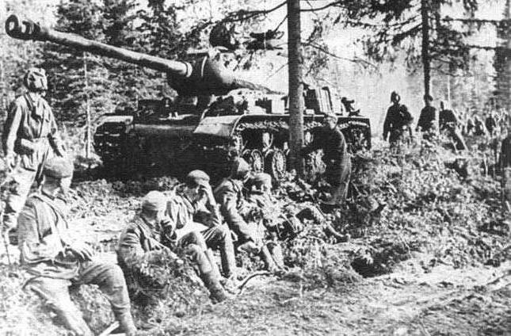
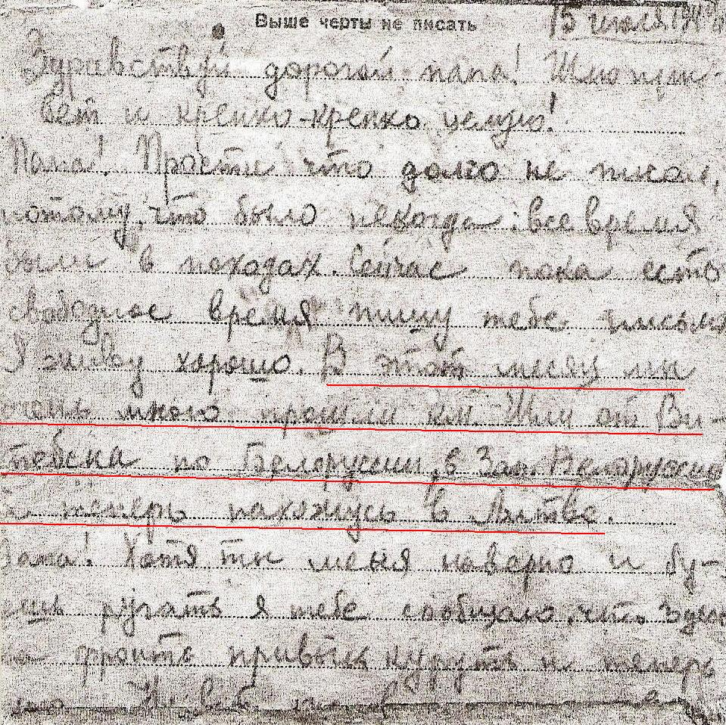
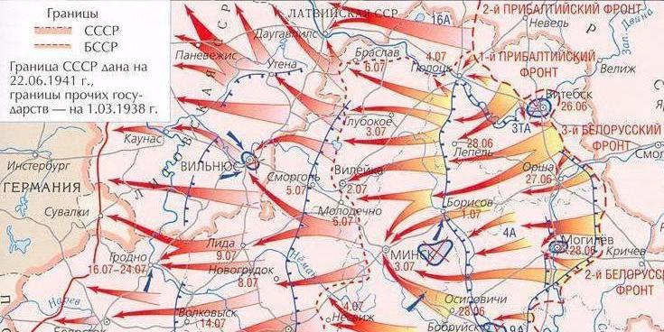
Операция «Багратион»

Slide 8
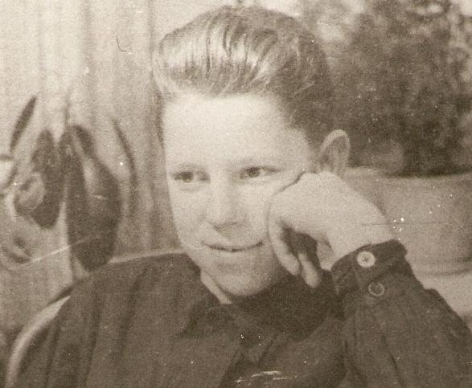
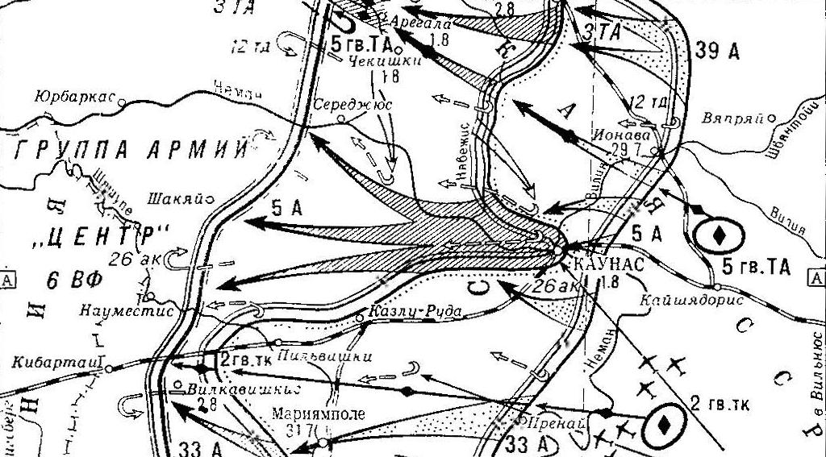
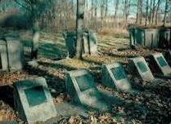
В боях за Каунас в августе 1944 года пал смертью храбрых 18-ти летний ефрейтор ..
.. Абрамов Виктор Иванович.
Похоронен на братском кладбище в посёлке Вепрей.

Slide 9
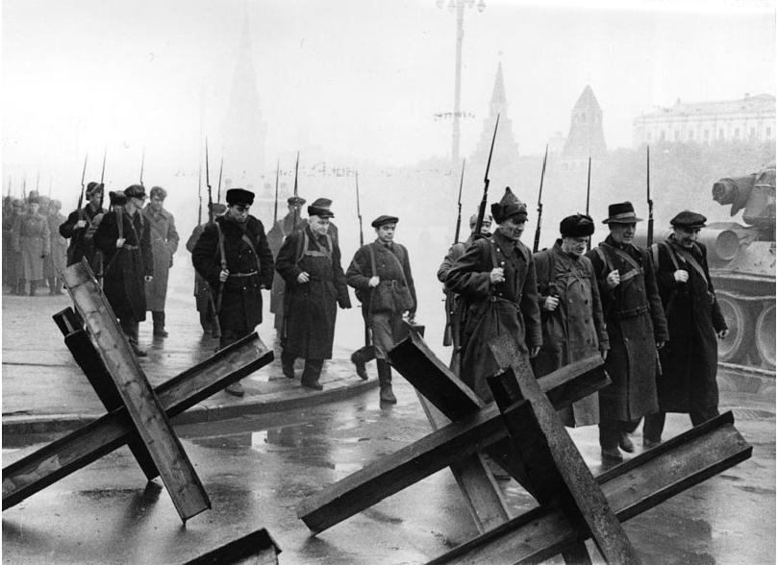
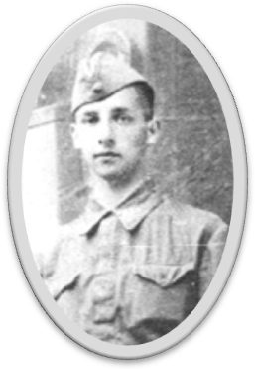
Кано Владимир
В канун войны окончил 9 классов.
В армию ушел добровольцем.

Slide 10
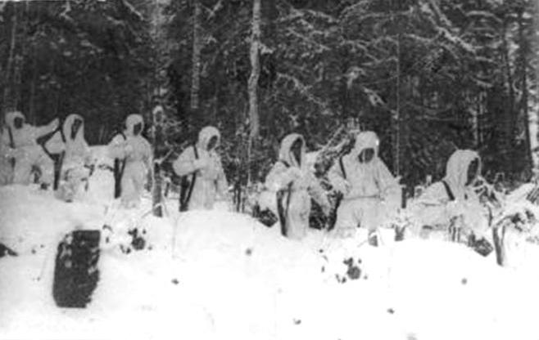
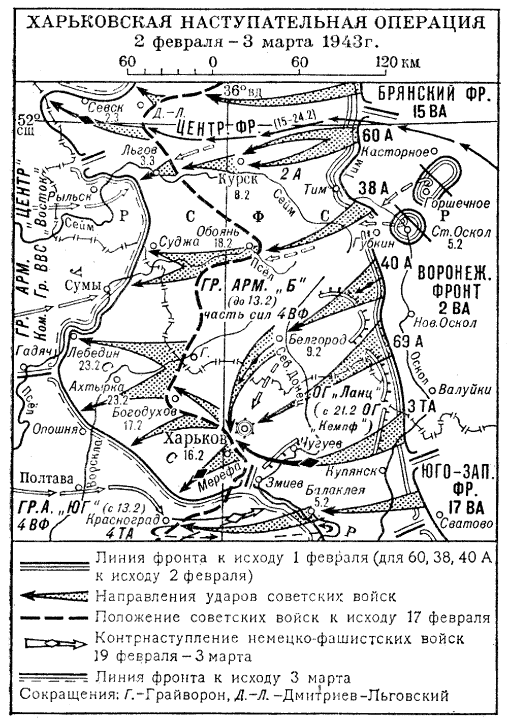
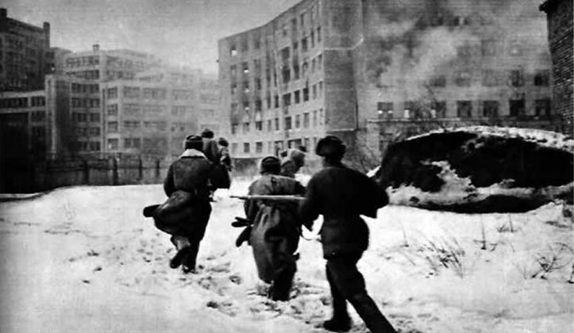
Командовал лыжным взводом.
Участвовал в боях за Харьков.

Slide 11
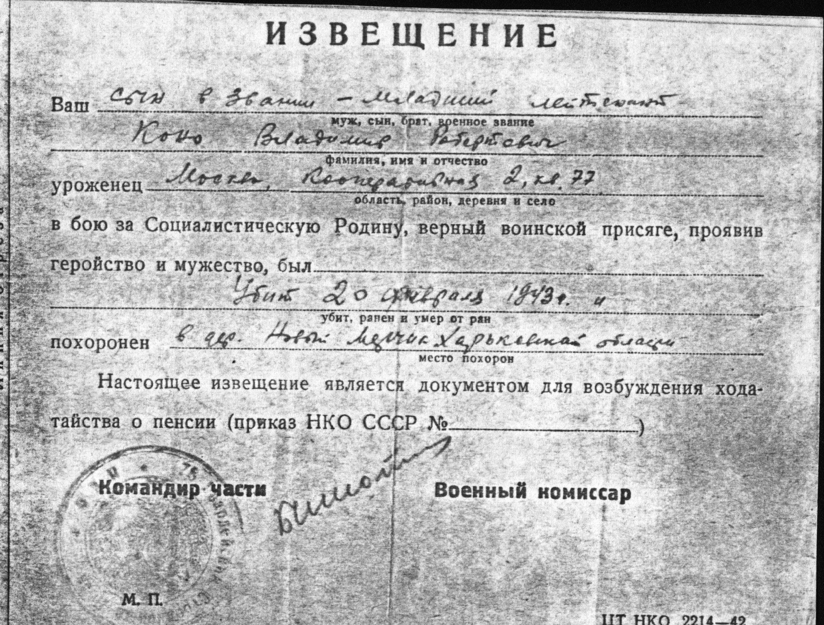
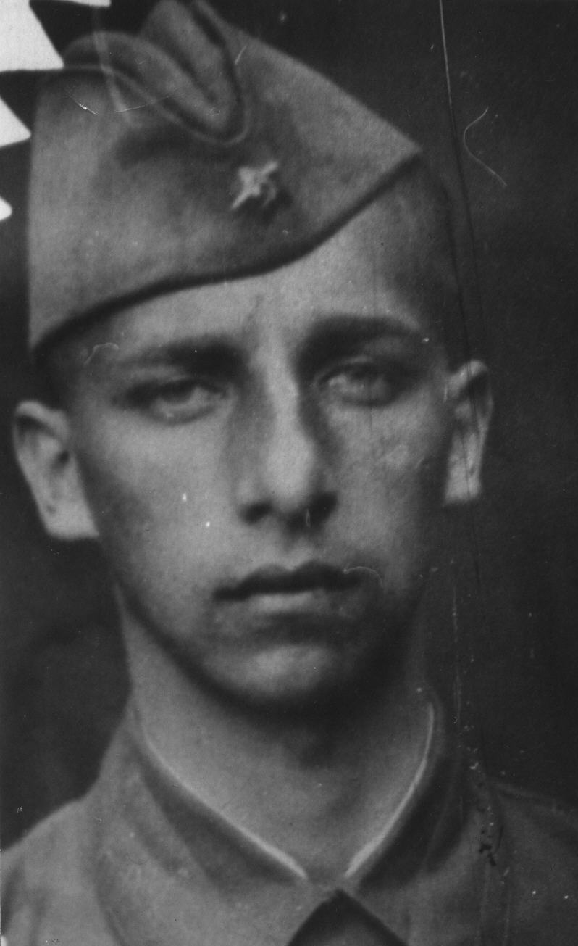
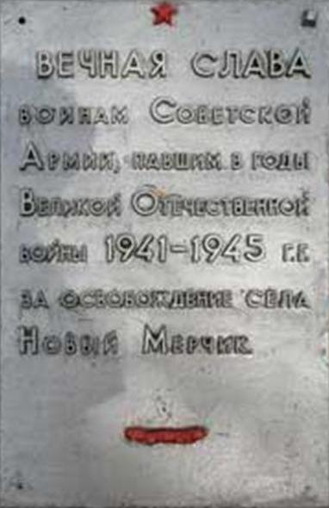
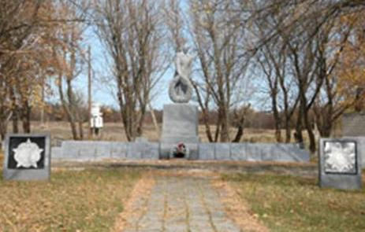
Кано Владимир
20 февраля 1943 года
пал смертью храбрых.

Slide 12
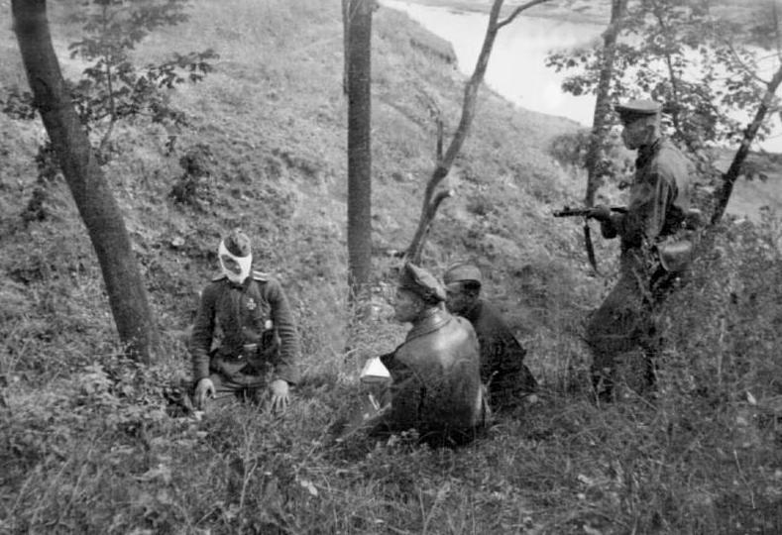
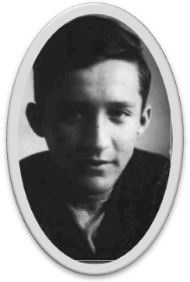
Владимир Свирченко
Окончил школу в 1938 году.
Ушел на фронт с III курса Горного института 14 октября 1941 года.

Slide 13
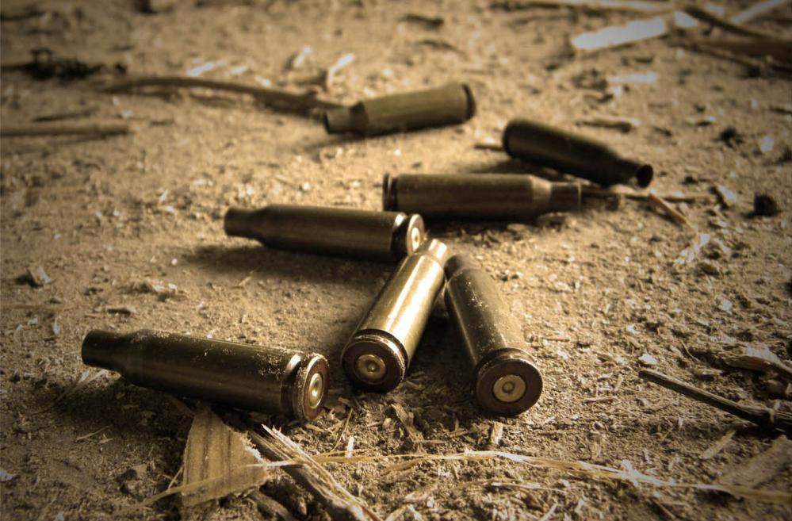
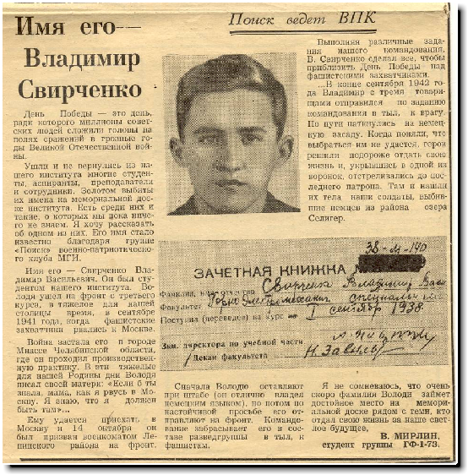
Сапер, подрывник, 11-ого инженерного батальона 53-й армии, бессменный комсорг, одарённый юноша, «светлая голова»
Владимир Свирченко
5 марта 1942 года пал смертью храбрых
До последнего патрона..

Slide 14
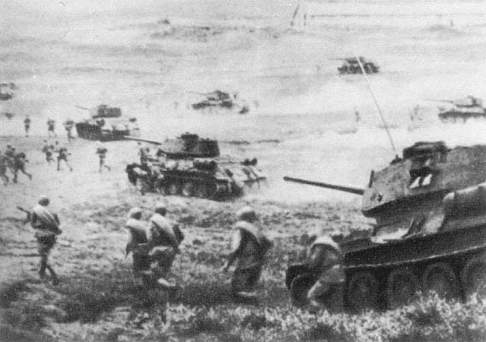
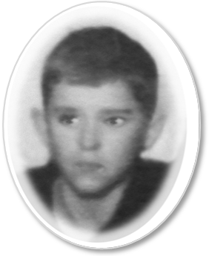
Свирченко Коммунар
Выпускник школы 1941 года. Погиб в бою под Сталинградом.

Slide 15
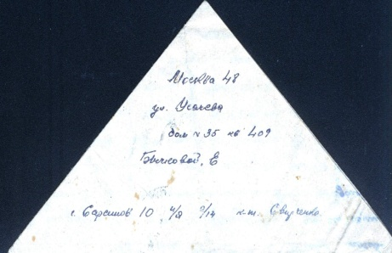
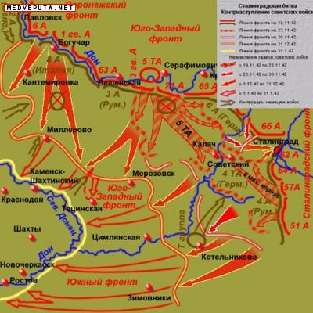


Саратов, п/я 2/14 - это адрес Саратовского танкового училища, где Коммунар учился водить машины.
Сталинградская битва
Пал смертью храбрых в боях за освобождение Сталинграда в январе 1943г.

Slide 16
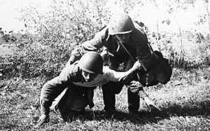
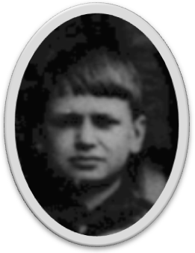
Егоров Владислав
Владислав, будучи учеником 9-го класса, ходил в военкомат с просьбой отправить его в действующую армию.
Он добился своего.

Slide 17
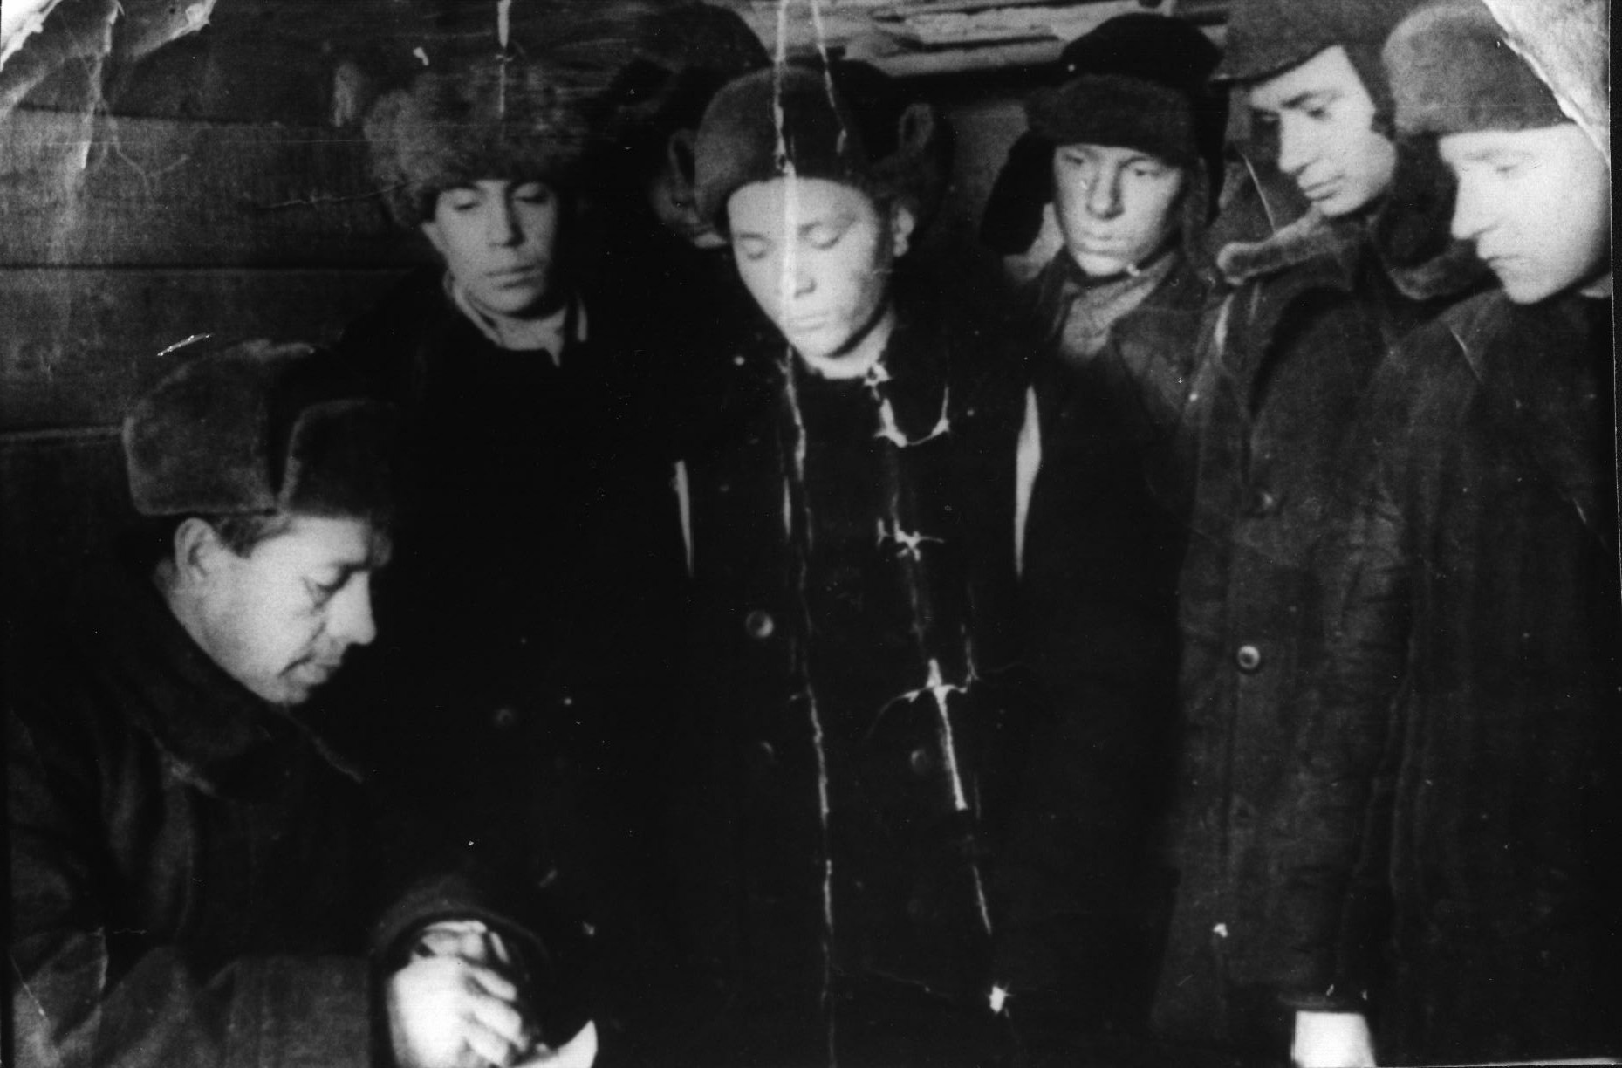
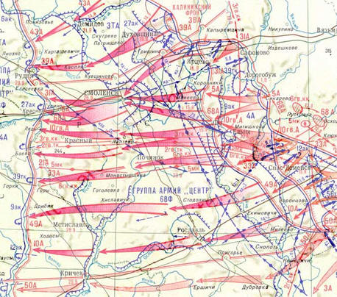
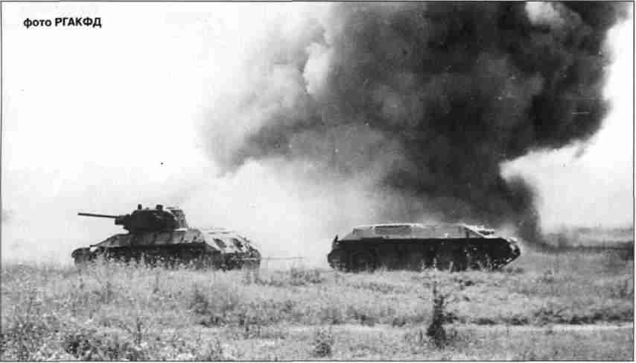
Егоров Вячеслав в военкомате
Смоленская наступательная операция

Slide 18
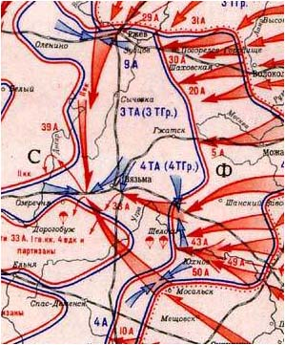
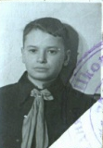
До конца выполнив свой долг, он погиб 28 сентября 1943г. под Ельней, а в октябре ему исполнилось бы 18 лет.
Битва под Ельней

Slide 19

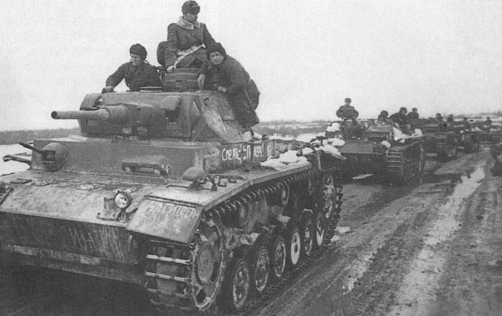
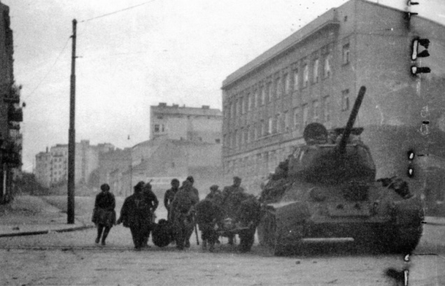
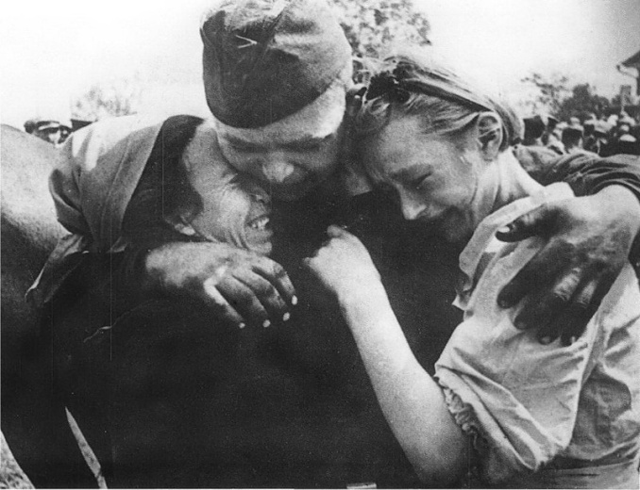
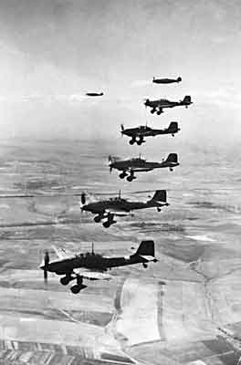
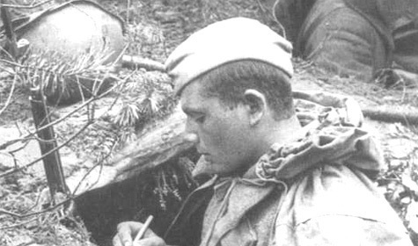
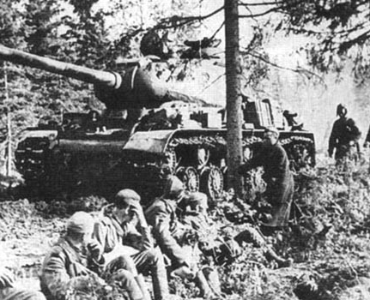
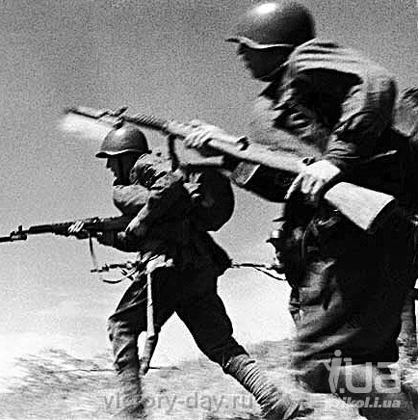











1941-1945

Slide 20


Slide 21


